Slide 1
任务6 可视化
171860665 谢虎

Slide 2
需求分析
设计与实现
实验结果
实验任务分工

Slide 3
需求分析
任务4和任务5的输出是文字，较为杂乱
人物关系不够直观、简洁，无法直接得到分析结论

Slide 4
设计与实现
用图来表示任务间关系：
人物作为节点
人物之间的联系为节点间的连线
顶点大小表示人物的“重要性”：pr值
边的权重为联系的紧密性
用到的工具：gexf4j、Gephi
gexf4j是Java生成GEXF文件的工具
Gephi是一款开源的交互式的复杂网络分析平台

Slide 5

设计与实现：生成GEXF文件
增加“Class”属性和“PageRank”属性：

Slide 6
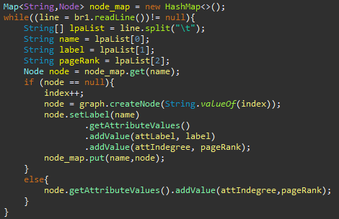
设计与实现：生成GEXF文件
生成节点：
节点标签
节点“Class”属性
节点“PageRank”属性

Slide 7
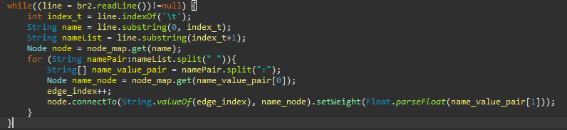
设计与实现：生成GEXF文件
生成边：
获取节点
设置边权重

Slide 8
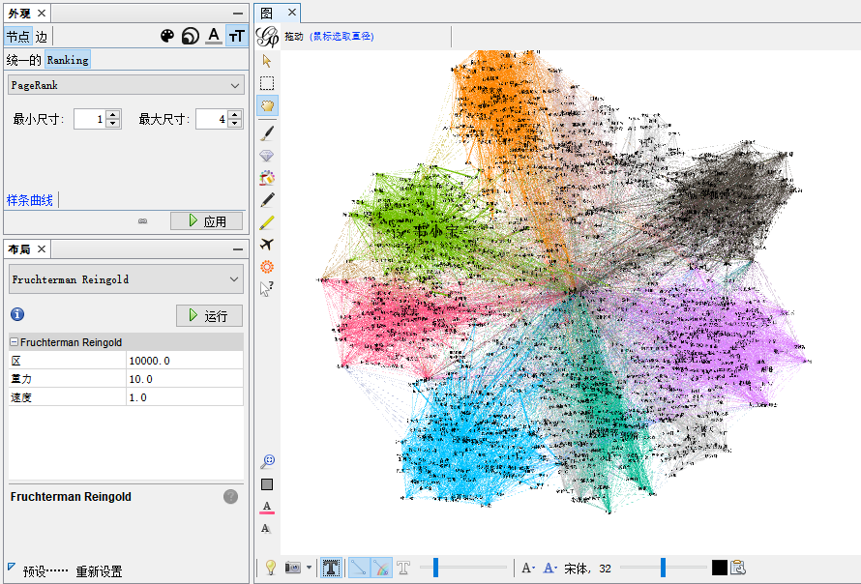
设计与实现：使用Gephi生成结果
利用Gephi，读GEXF文件，调节节点布局、颜色等

Slide 9
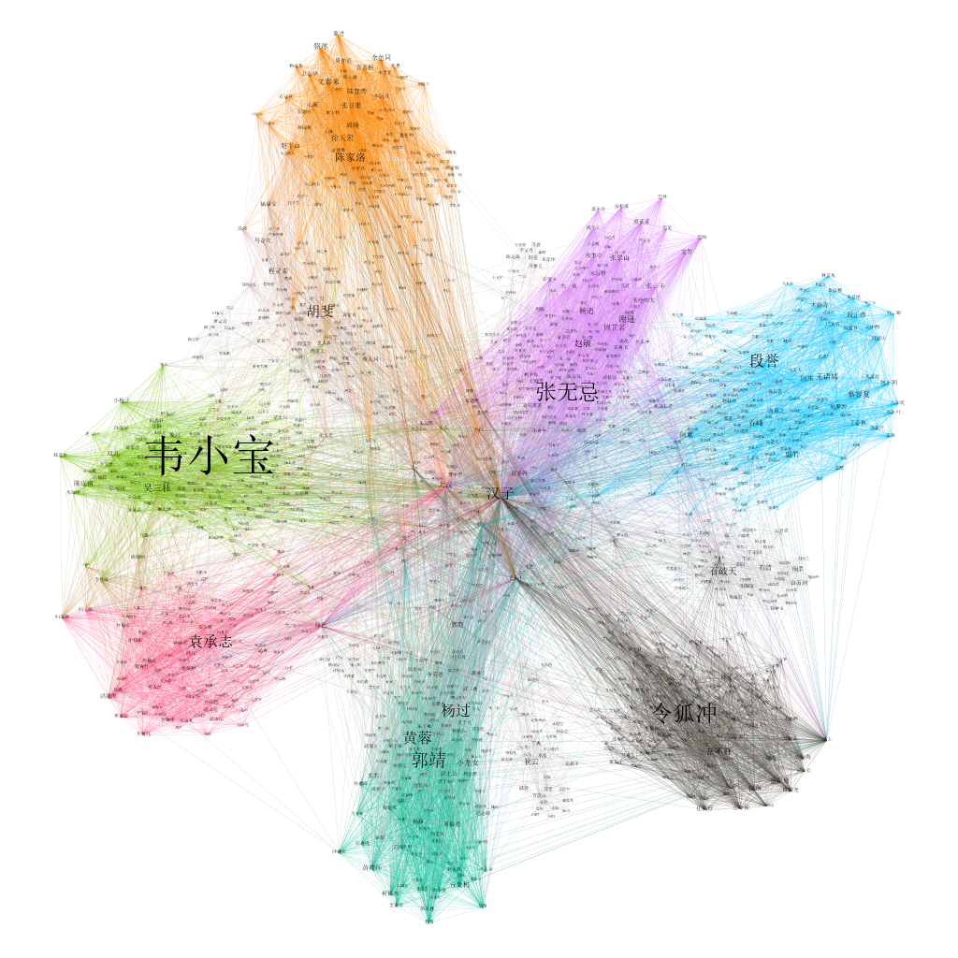
实验结果

Slide 10
任务分工
权思屹：
完成了任务一、任务二、任务三，并且在实验集群上测试了三个任务的实现
吴俊锋：
完成了任务五的一般实现、任务六中对任务五的整理并且在实验集群上测试了任务五的实现
袁想：
完成了任务四、任务五的改进版实现、任务六中对任务四的整理、任务六中对任务五改进版的整理并且在实验集群上测试了任务四和任务五改进版的实现
谢虎：
完成了任务六中的可视化实现、任务六中对任务五的整理

Slide 11
Thanks
Q&A

